Slide 1
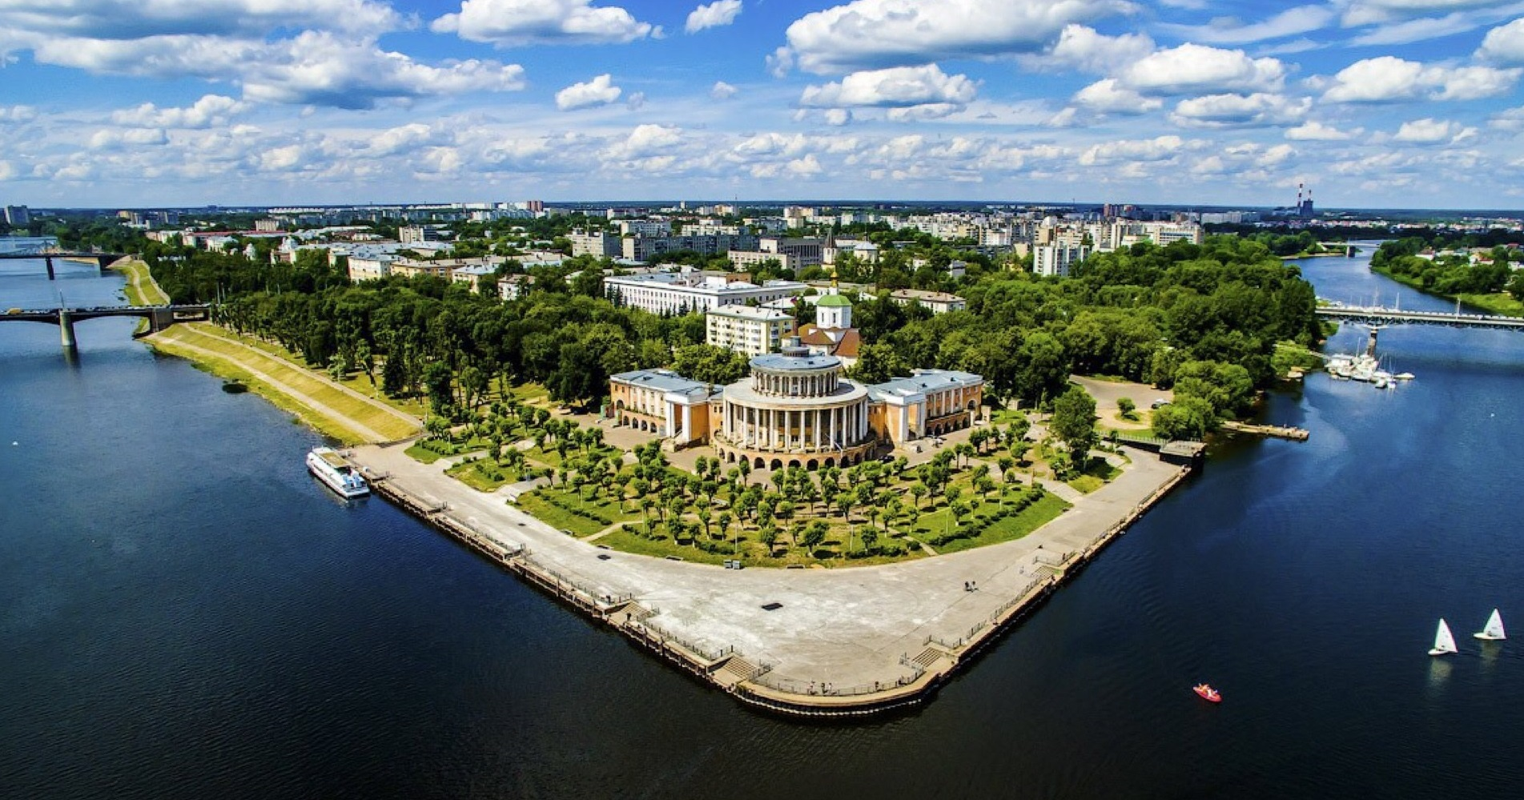

РАЗВИТИЕ СИСТЕМЫ ТЕПЛОСНАБЖЕНИЯ
ТВЕРСКОЙ ОБЛАСТИ
(ГОРОД ТВЕРЬ)
ПРАВИТЕЛЬСТВО
ТВЕРСКОЙ ОБЛАСТИ
2019

Slide 2

СУЩЕСТВУЮЩЕЕ ПОЛОЖЕНИЕ
Система теплоснабжения г. Тверь
Система теплоснабжения состоит из 22 источника тепловой энергии, 485 км трассы тепловых сетей.
Подключённая нагрузка - 1841 Гкал/час (из них потребители пара 28 Гкал/час).
Количество потребителей - 4779 зданий различного назначения, в том числе 2525 многоквартирных домов.
В городе проживает более 450 000 человек.
Техническое состояние системы теплоснабжения г. Тверь
Основные фонды имеют износ 90-100 %.
Тепловые потери составляют 30-40%.
Большое количество дефектов за отопительный период приводит к периодическому отключению потребителей.
Низкая эффективность работы системы теплоснабжения.
Высокая себестоимость выработки тепловой энергии.
Текущая задолженность отрасли за природный газ – 6 млрд. руб.
Прогрессирование износа фондов системы теплоснабжения города может привести к техногенной аварийной ситуации в период прохождения зимнего максимума
2

Slide 3
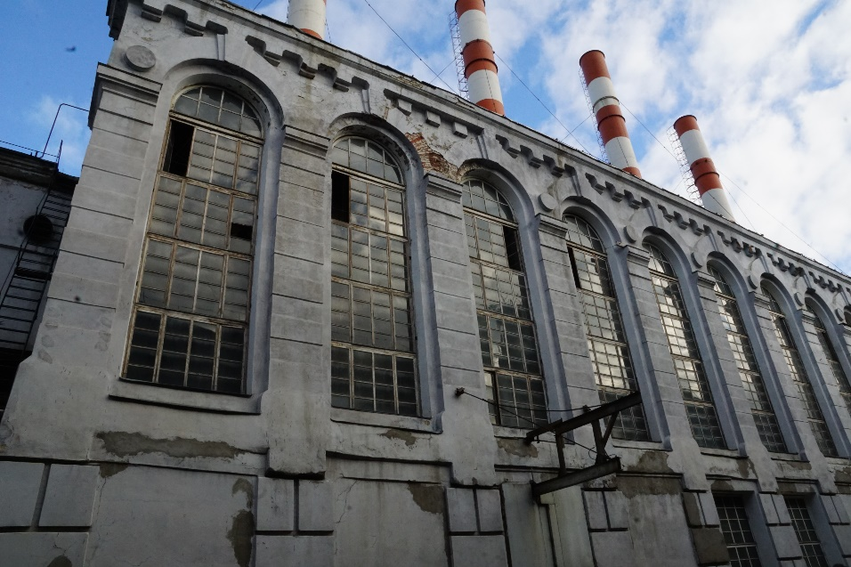
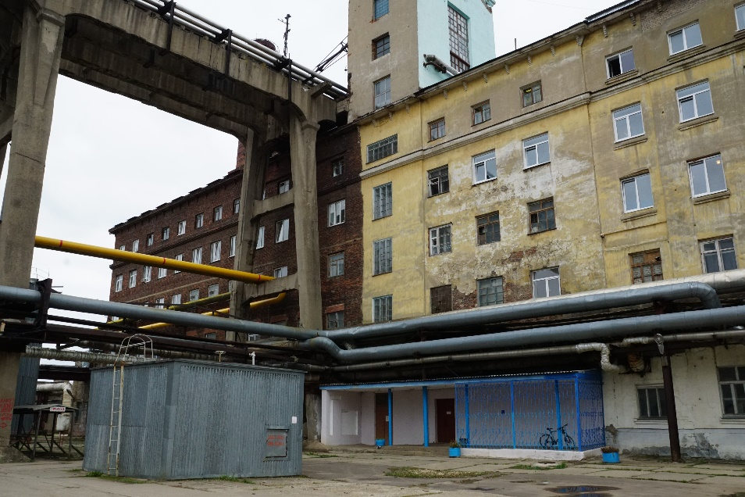
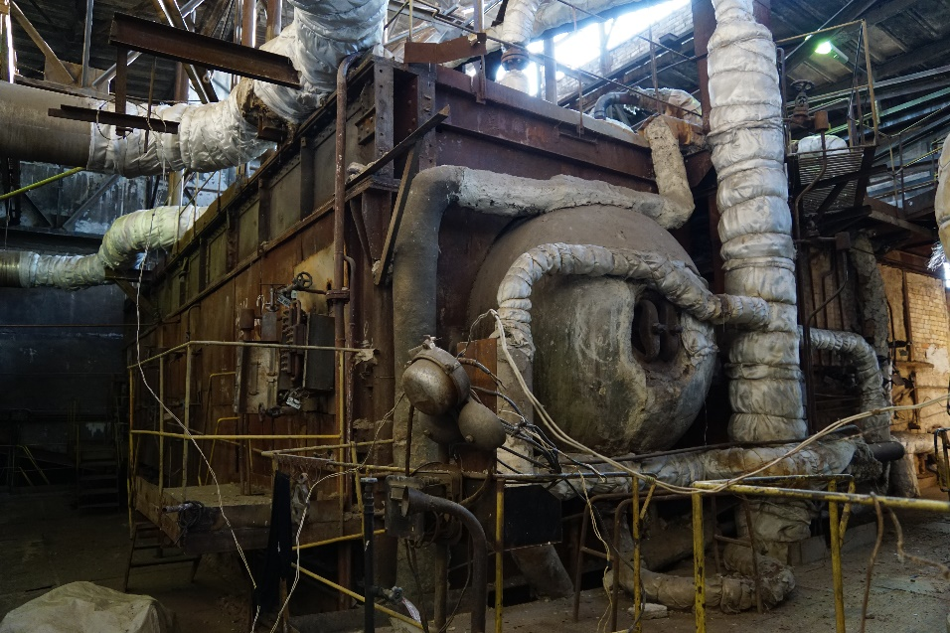
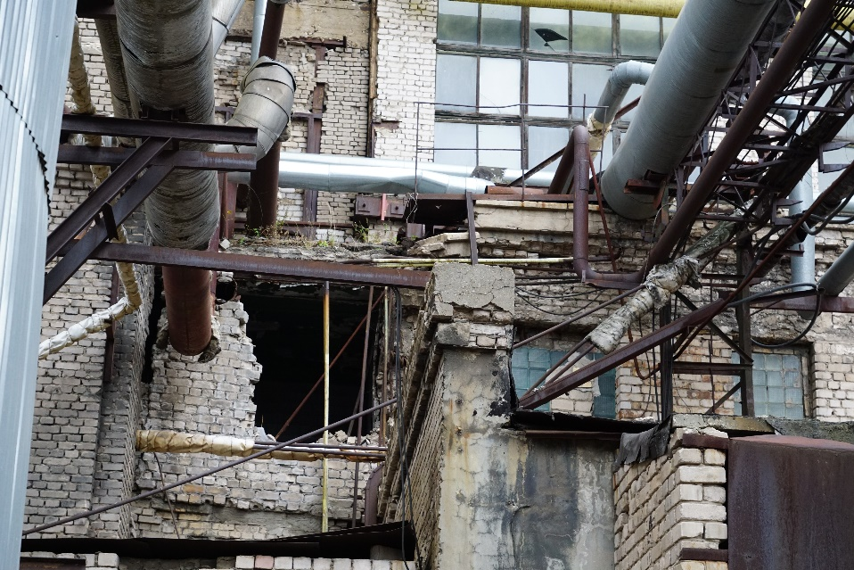
СУЩЕСТВУЮЩЕЕ ПОЛОЖЕНИЕ
ТЭЦ №1
ТЭЦ №4
3

Slide 4
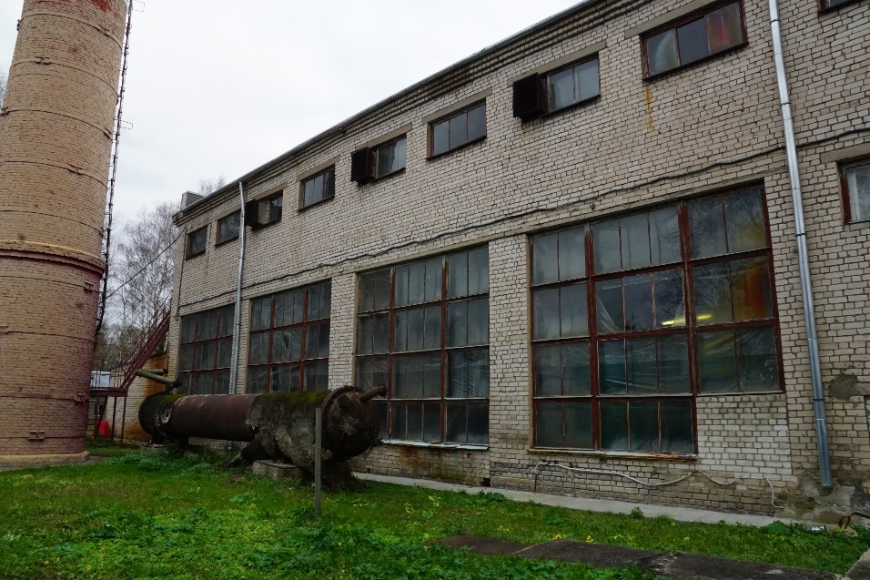
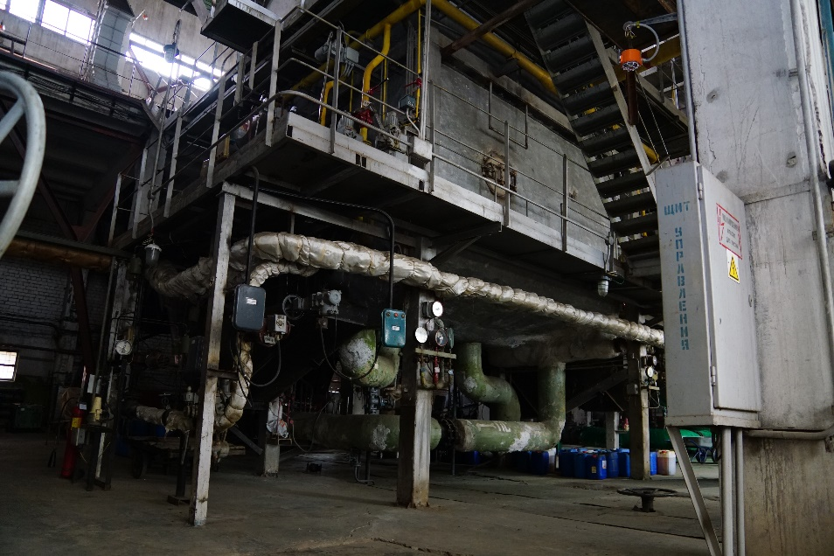
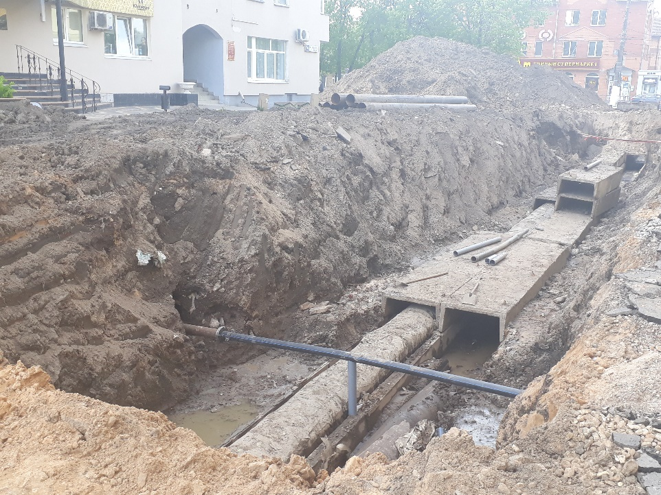
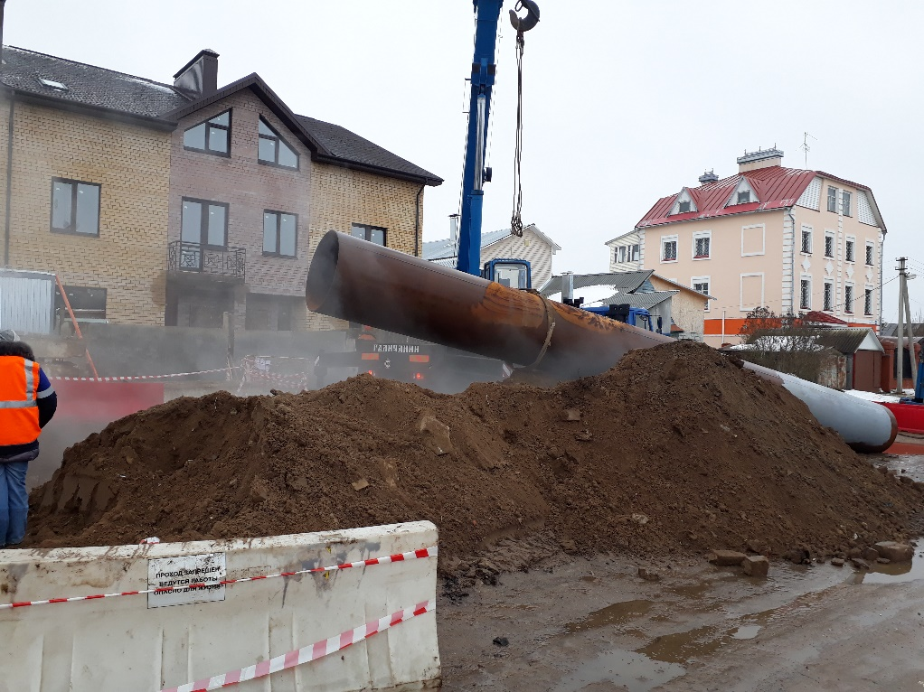
СУЩЕСТВУЮЩЕЕ ПОЛОЖЕНИЕ
Котельная: «Сахарово»
Котельная: «ВК1»
4

Slide 5
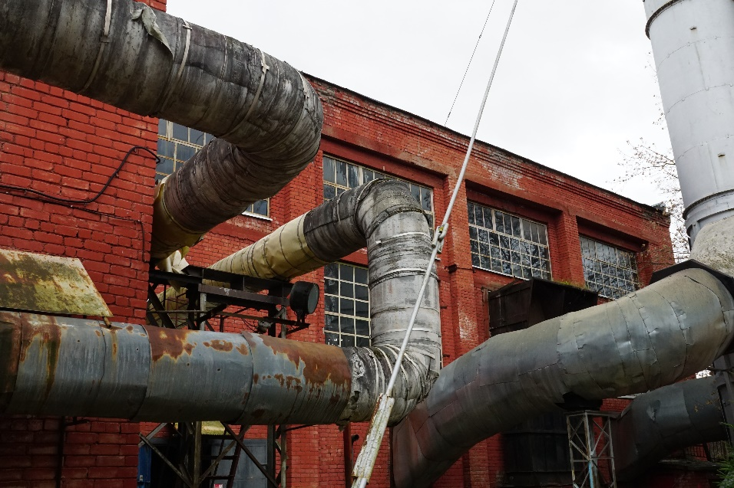
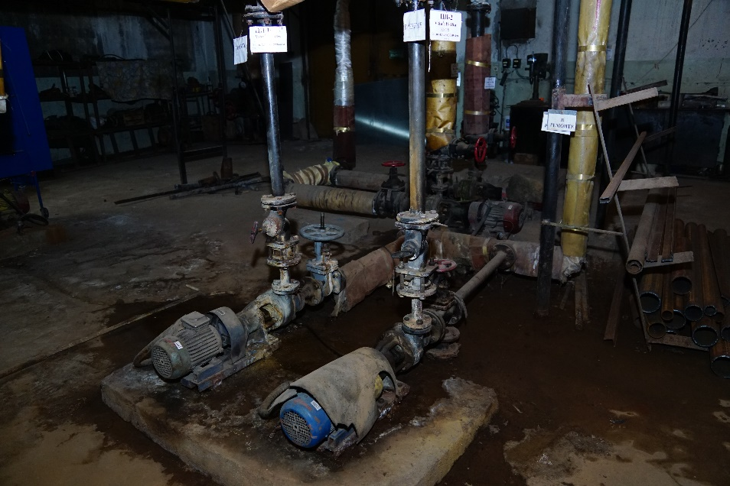
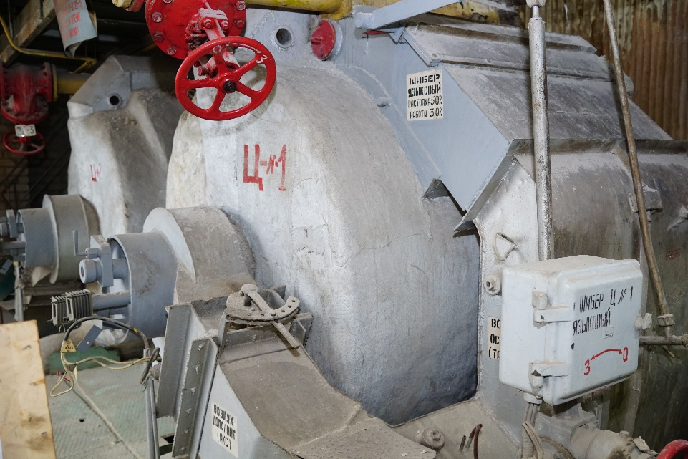
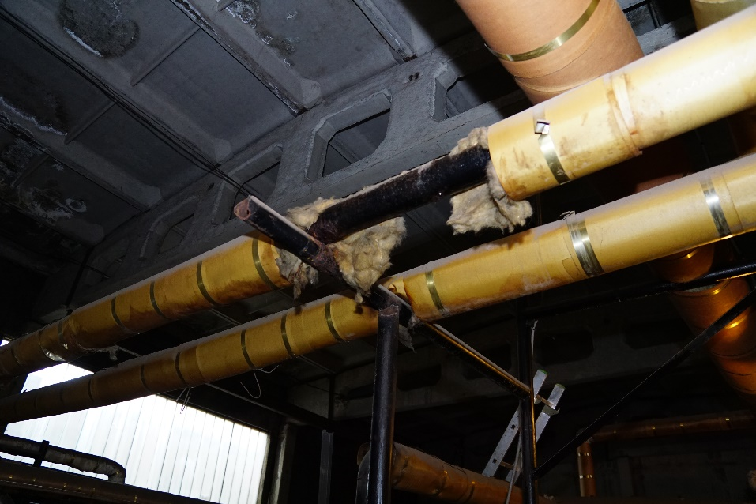
СУЩЕСТВУЮЩЕЕ ПОЛОЖЕНИЕ
Котельная: «ВК2»
ЦТП
5

Slide 6
ПРЕДЛОЖЕНИЯ ПО РАЗВИТИЮ
СИСТЕМЫ ТЕПЛОСНАБЖЕНИЯ
Правительством Тверской области при содействии ООО «Газпром межрегионгаз» определены основные параметры реконструкции системы теплоснабжения г. Твери.
Концепция разработана с учетом положительного опыта ООО «Газпром межрегионгаз» по реализации программы реконструкции теплоэнергетического комплекса г. Санкт-Петербург. В период, с 2004 по 2012 год, за счёт привлечённых средств ООО «Газпром межрегионгаз» было выполнено:
Реконструкция систем теплоснабжения в 5-ти районах Санкт-Петербурга.
Достигнуты целевые показатели по качеству предоставляемых услуг населению.
Обеспечено развития территорий комплексного освоения.
Достигнуты целевые показатели по энергоэффективности и рентабельности системы теплоснабжения.
Объём инвестиций ООО «Газпром межрегионгаз» в систему теплоснабжения Санкт-Петербурга в период, с 2004 г. по 2012 г. составил более 24 млрд. руб.
6

Slide 7
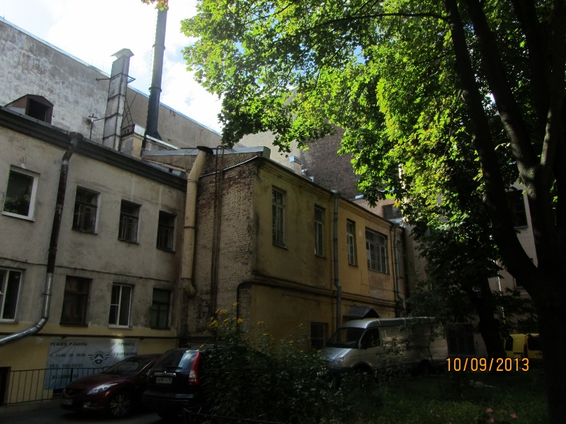
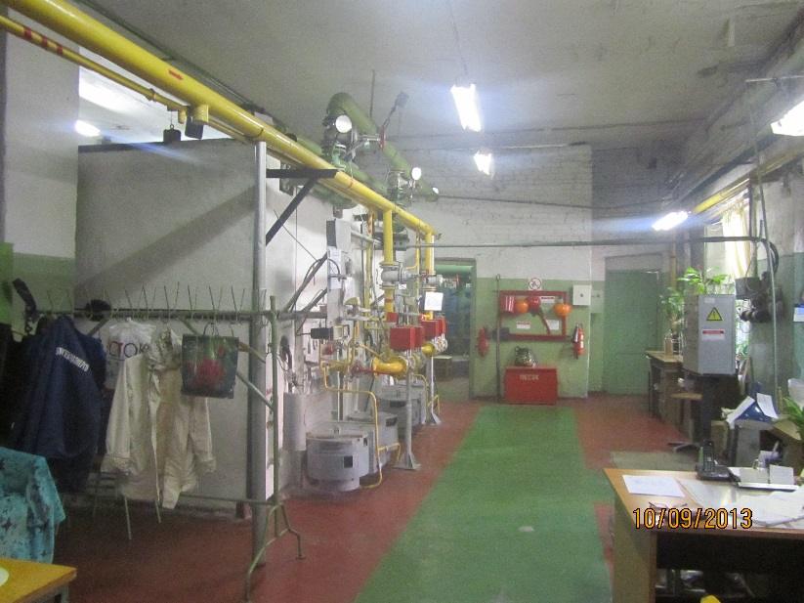
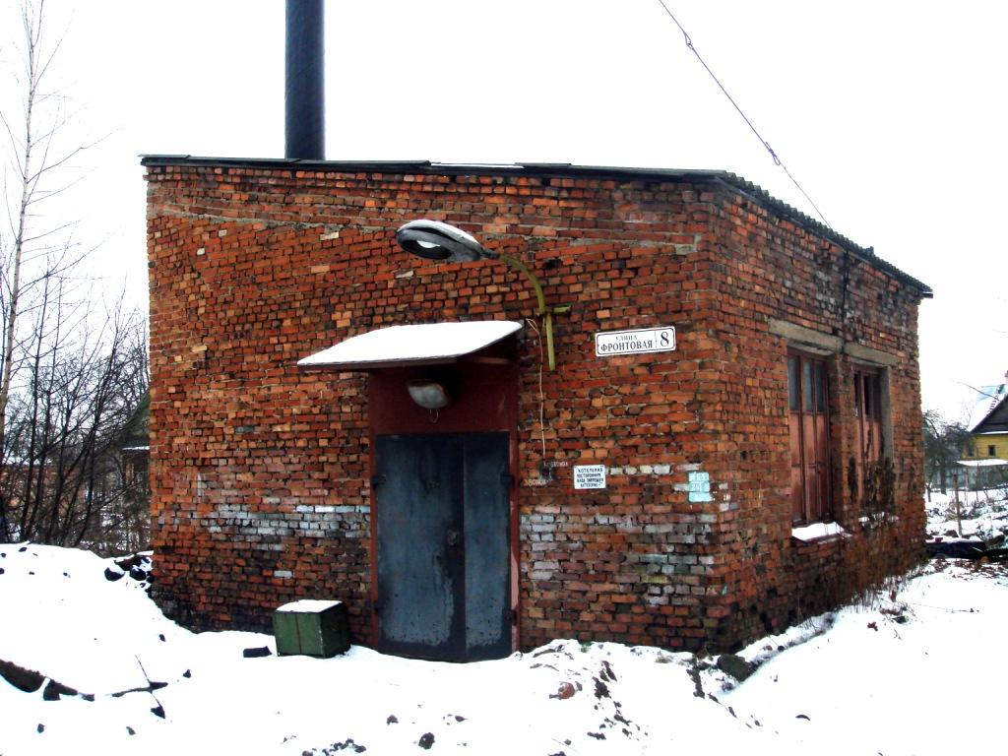
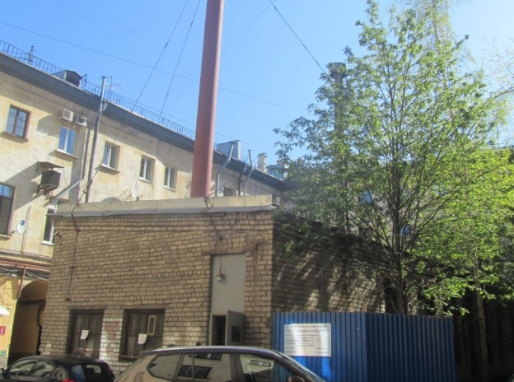
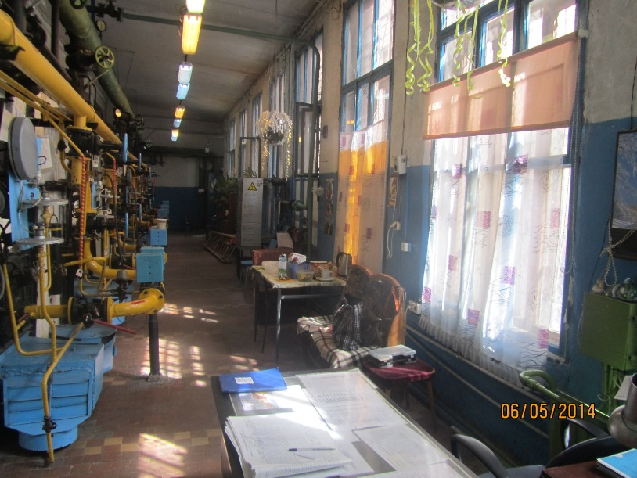
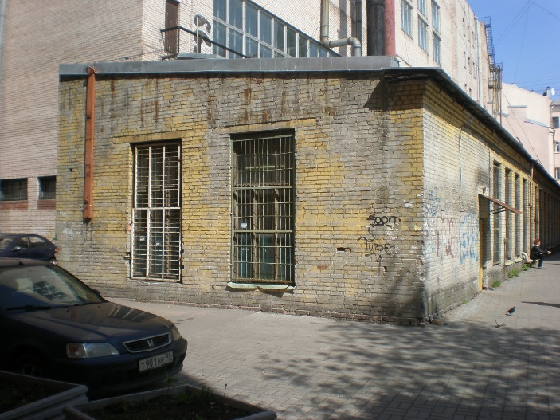
СИСТЕМА ТЕПЛОСНАБЖЕНИЯ В САНКТ-ПЕТЕРБУРГЕ
ДО НАЧАЛА РЕАЛИЗАЦИИ ПРОЕКТА РЕКОНСТРУКЦИИ
7

Slide 8
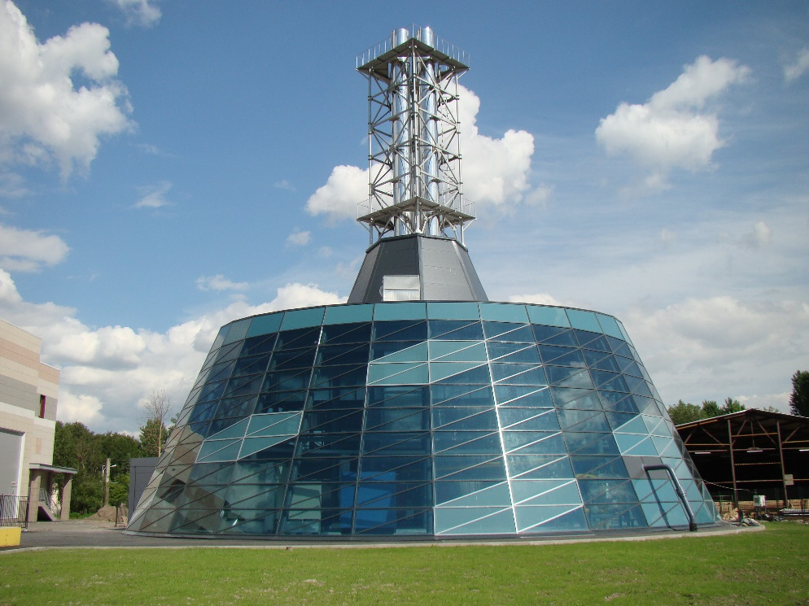
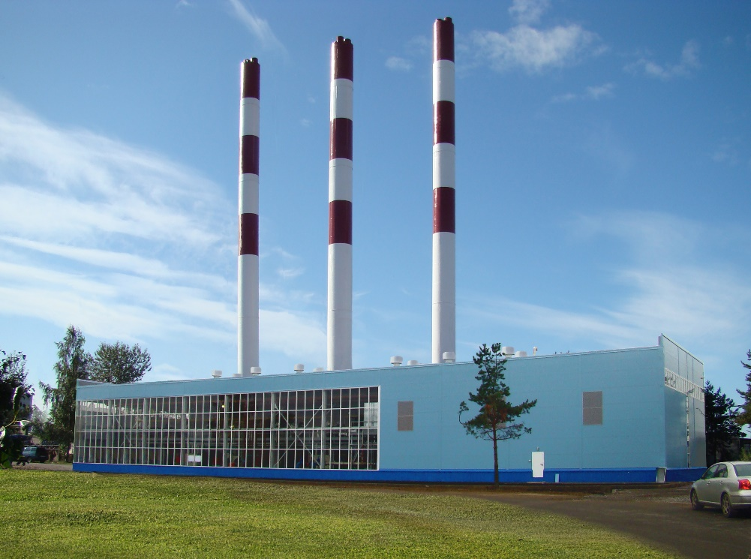
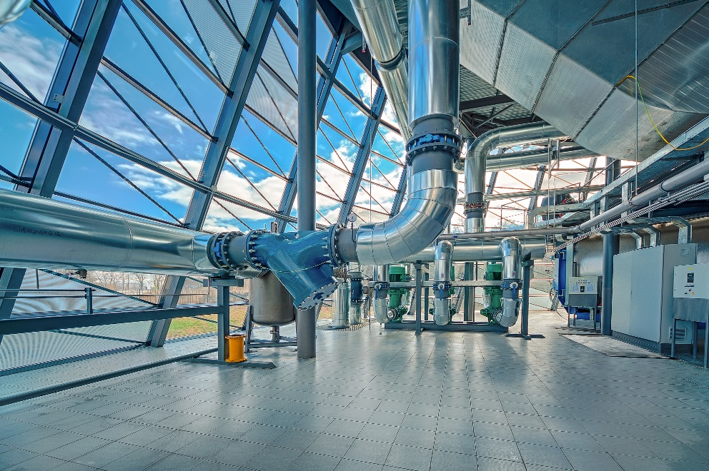
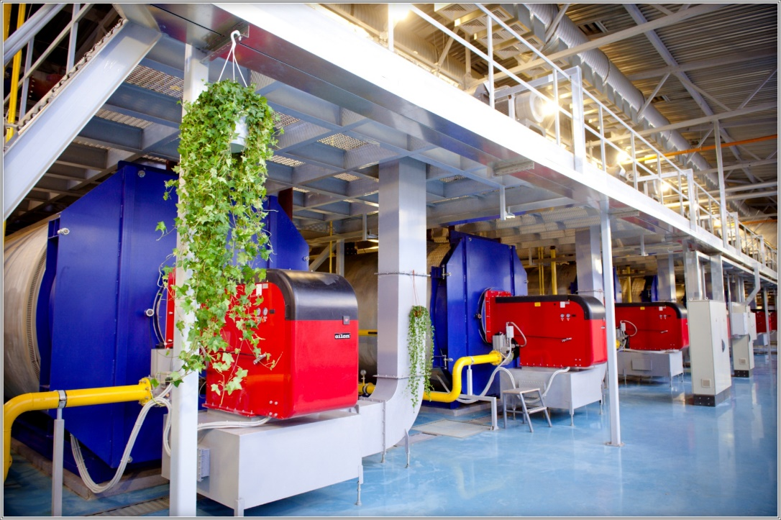
СИСТЕМА ТЕПЛОСНАБЖЕНИЯ В САНКТ-ПЕТЕРБУРГЕ
ПОСЛЕ РЕАЛИЗАЦИИ ПРОЕКТА РЕКОНСТРУКЦИИ
8

Slide 9
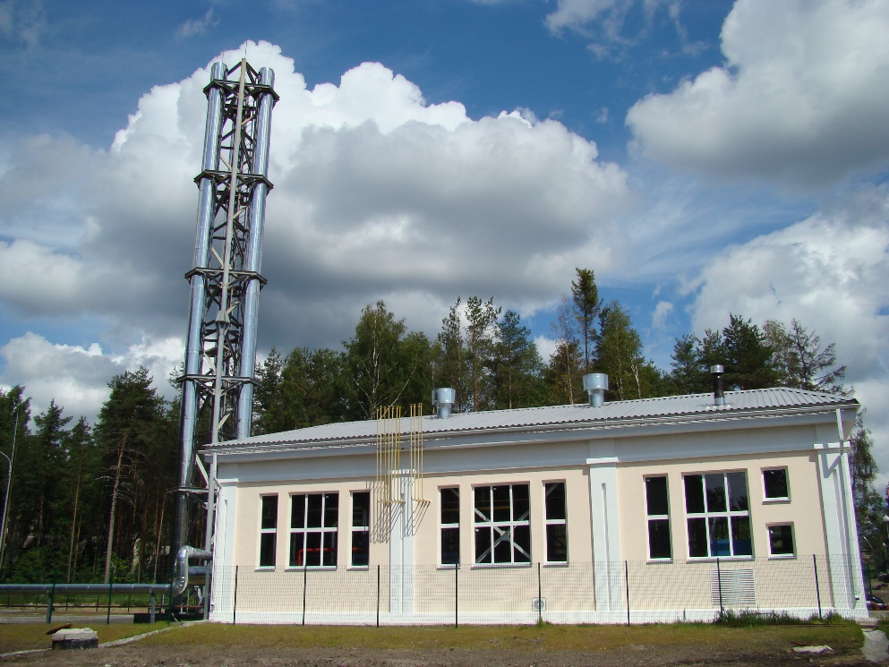
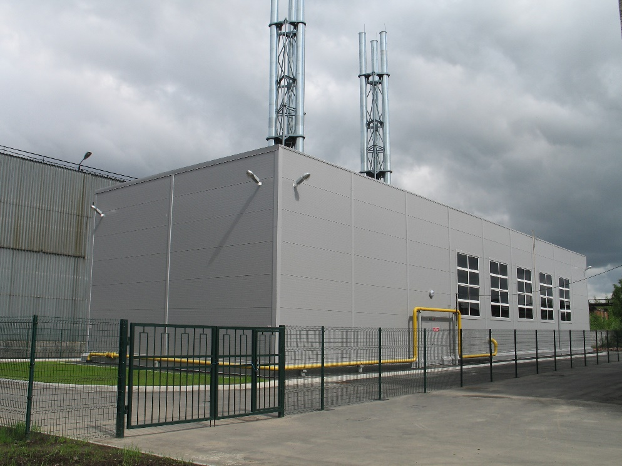
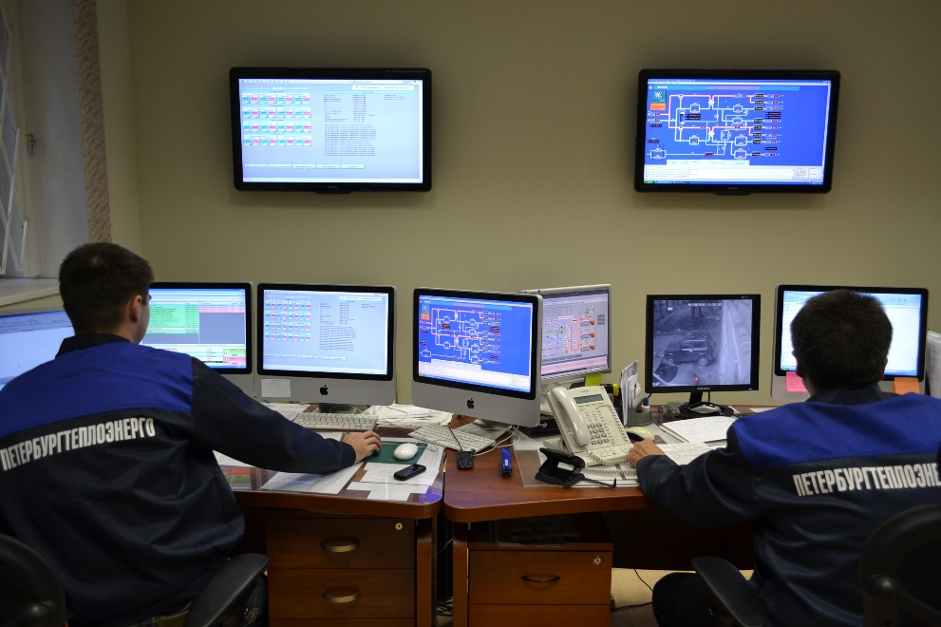
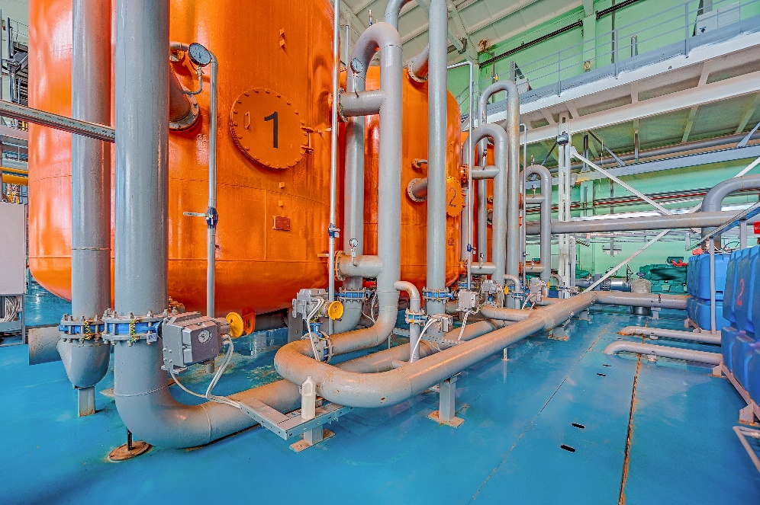
СИСТЕМА ТЕПЛОСНАБЖЕНИЯ В САНКТ-ПЕТЕРБУРГЕ
ПОСЛЕ РЕАЛИЗАЦИИ ПРОЕКТА РЕКОНСТРУКЦИИ
9

Slide 10
ПЛАНИРУЕМЫЕ МЕРОПРИЯТИЯ
Предварительный объём инвестиций в реконструкцию системы теплоснабжения г. Твери оценивается в размере 32,0 млрд. рублей, в том числе 5 млрд. рублей на реконструкцию внутридомовых систем.
Мероприятия предлагается выполнить путем передачи теплоэнергетического комплекса г. Твери компании группы ПАО «Газпром» на условиях долгосрочной аренды в рамках концессионного соглашения.
Правительство Тверской области гарантирует возврат инвестиций ПАО «Газпром» путем обеспечения параметров долгосрочного тарифного регулирования и софинансирования за счет средств областного бюджета Тверской области.
В процессе реализации Программы, планируется сделать акцент на использование оборудования и материалов отечественного производства.
С целью реализации мероприятий по реконструкции и модернизации системы теплоснабжения г. Твери Правительство Тверской области просит:
Согласовать участие ПАО «Газпром» в реализации Проекта.
Выделение 5 млрд. рублей из Федерального бюджета на реконструкцию внутридомовых систем с целью синхронизации с мероприятиями Проекта.
10

